Slide 1
3
Outil d’aide à la décision médicale partagée et entretien motivationnel : en pratique
Dr Sébastien Bruel, Médecine Générale
s.bruel@univ-st-etienne.fr
• Les aides à la décision pour les patients complètent (et non remplacent) les conseils des cliniciens sur les options.
Notes:
Comme évoquée précédemment, nous allons vous présenter maintenant plus en détail l’outil d’aide à la décision médicale partagée et la formation à l’entretien motivationnel.

Slide 2
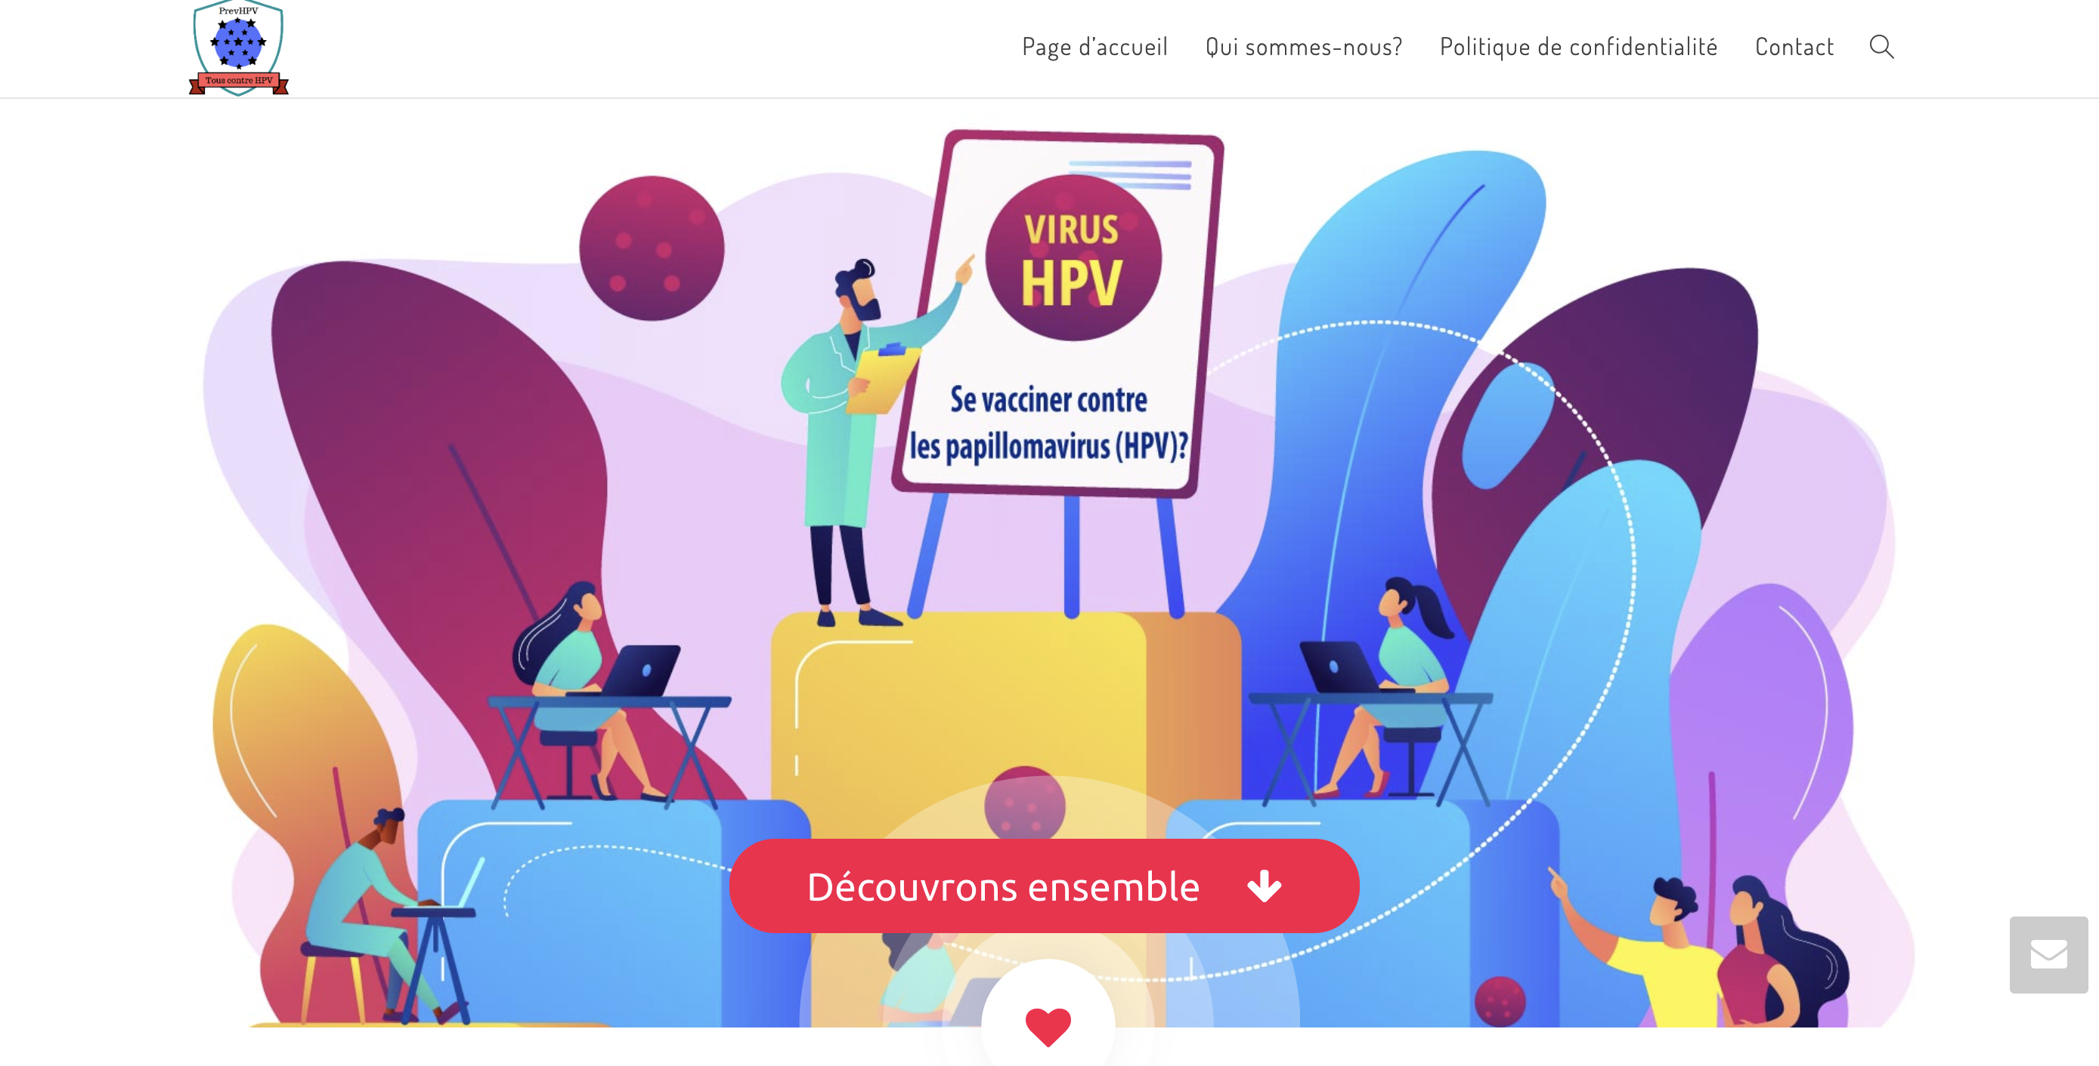
Outil d’aide à la décision médicale partagée
M3
MG
Notes:
Je vais vous présenter brièvement l’outil d’aide à la décision médicale partagée créée pour la vaccination HPV dans le cadre de PrevHPV.
L’outil est disponible en ligne à l’adresse soshpv.fr
Comme nous l’avons évoqué précédement, l’outil a été co-construit avec des adolescents, parents d’adolescents et des médecins généralistes.

Slide 3
Outil d’aide à la décision médicale partagée
M3
MG
• Outils fondés sur des données probantes et conçus pour aider les patients à faire des choix spécifiques et réfléchis parmi les options de soins de santé.
• Les aides à la décision pour les patients complètent (et non remplacent) les conseils des cliniciens sur les options.
Notes:
Tout d’abord, il est important de revenir sur ce qu’est un outil d’aide à la décision médicale partagée.
Les outils d’aide à la décision sont des outils fondés sur des données probantes et conçus pour aider les patients à faire des choix spécifiques et réfléchis parmi les options de soins de santé. Les aides à la décision pour les patients complètent (et non remplacent) les conseils des cliniciens sur les options.
La création d’un outil d’aide à la décision doit être réalisé en suivant des normes internationales que sont les critères IPDAS (International Patient Decision Aids Standard)
Un outil d’aide à la décision dans le domaine de la vaccination doit présenter tous les avantages et inconvénients de se faire vacciner ou non et ceci de manière la plus objective possible.
L’objectif principal d’un outil d’aide à la décision est de réduire le conflit décisionnel, défini comme l'incertitude de ce qui pourrait être le meilleur choix.
L’objectif n’est pas donc pas en soit d’augmenter la couverture vaccinale.
Néanmoins, un outil présentant des données sourcées nous semble utile face à l’hésitation vaccinale et pourrait être un levier pour améliorer la couverture vaccinale.

Slide 4
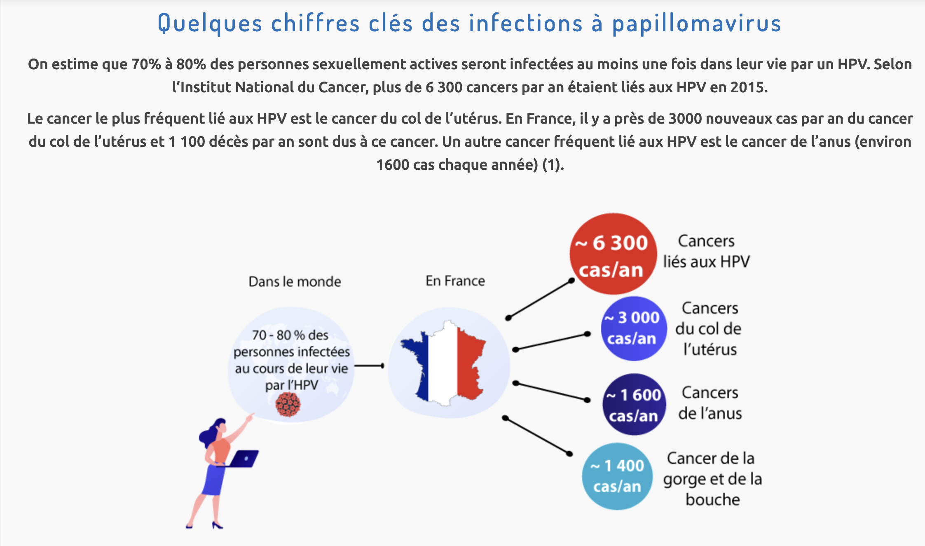
Outil d’aide à la décision médicale partagée
M3
MG
Notes:
Revenons à l’outil qui a été créé dans le cadre de PrevHPV.
Le site est décomposé en 6 sections : une section qui explique ce que sont les HPV, une section sur les maladies liées au HPV, une sur la prévention avec la vaccination, une sur l’efficacité des vaccins HPV, une sur les effets secondaires des vaccins HPV et la dernière sur les valeurs personnelles.
Le site comporte du texte explicatif mais tout est illustré par des schémas / images permettant d’utiliser ses illustrations en consultations.

Slide 5
Outil d’aide à la décision médicale partagée
M3
MG
Notes:
Je ne peux pas résister à vous montrer cette illustration qui nous a demandé beaucoup de travail et de réflexions.
En effet, nous trouvions complexe d’expliquer par un schéma l’évolution au cours du temps d’une infection HPV et le risque de développer des lésions pré-cancéreuses puis cancéreuses dans l’exemple du cancer du col de l’utérus et montrer où se situe l’intérêt de la vaccination HPV.
Néanmoins, lors de la co-construction, les adolescents ont trouvé indispensable que ce genre d’illustration soit présenté par le médecin. Nous avons donc travailler longuement sur cette illustration qui est certes complexes mais qui permet d’apporter beaucoup de renseignements. Il faut néanmoins que cette illustration soit expliqué par un professionnel de santé pour la rendre compréhensible.

Slide 6
Outil d’aide à la décision médicale partagée
M3
MG
Notes:
Je vous mets certaines captures d’écran pour vous donner un aperçu de l’outil afin d’apporter toutes les informations utiles aux adolescents et parents d’adolescents comme le schéma vaccinal.

Slide 7
Outil d’aide à la décision médicale partagée
M3
MG
Notes:
L’efficacité vaccinale

Slide 8
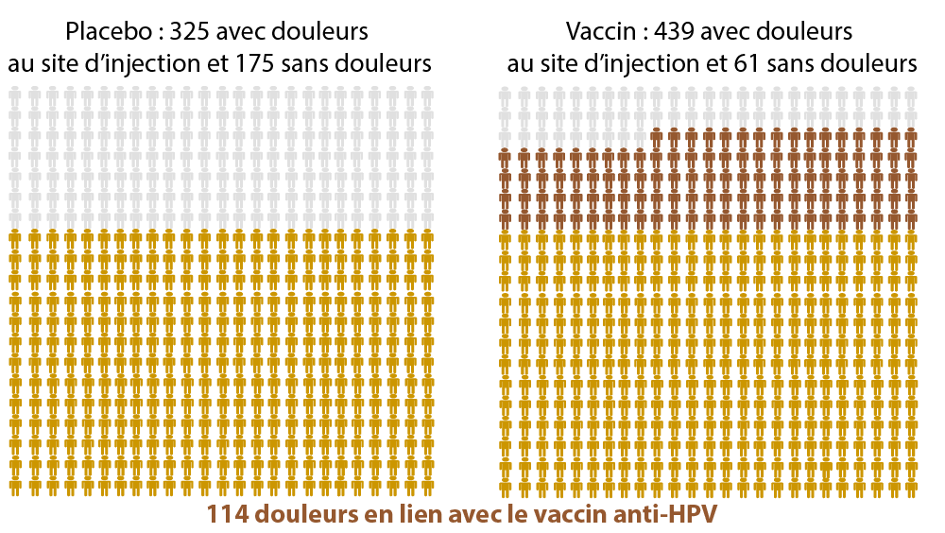
Outil d’aide à la décision médicale partagée
M3
MG
Notes:
Les effets indésirables comme ici les douleurs au niveau du lieu d’injection.
Lors de la co-construction, les adolescents ont souhaité qu’une carte mentale résumant les informations importantes soit réalisée. Nous avons donc réalisée cette carte mentale qui peut également être téléchargé en pdf et remis en consultation. L’adresse du site est également présent sur ce document ce qui permet aux adolescents ou parents de retourner sur le site s’ils le souhaitent.

Slide 9
Formation à l’entretien motivationnel
M3
MG
4 vidéos
Dont une video avec des jeux de rôles
Idée : associée les techniques d’entretien motivationnel avec l’outil d’aide à la decision.
Notes:
La formation à l’entretien motivationnel a été divisé en 4 courtes vidéos.
Il y a 3 vidéos qui reprennent les concepts théoriques de l’entretien motivationnel et une vidéo sous la forme de jeux de rôle pour mettre en pratique des exemples / contre exemples. Cette vidéo reprend les concepts théoriques évoqués plus tôt.
Toutes les vidéos sont en accès libre mais nous vous proposons dans ce MOOC de vous présenter la vidéo sur les jeux de rôle pour avoir une idée « pratique » de l’entretien motivationnel dans le contexte de la vaccination HPV.
En effet, l’idée initiale de notre intervention était d’associer les techniques d’entretien motivationnel avec l’outil présenté précedemment.

Slide 10
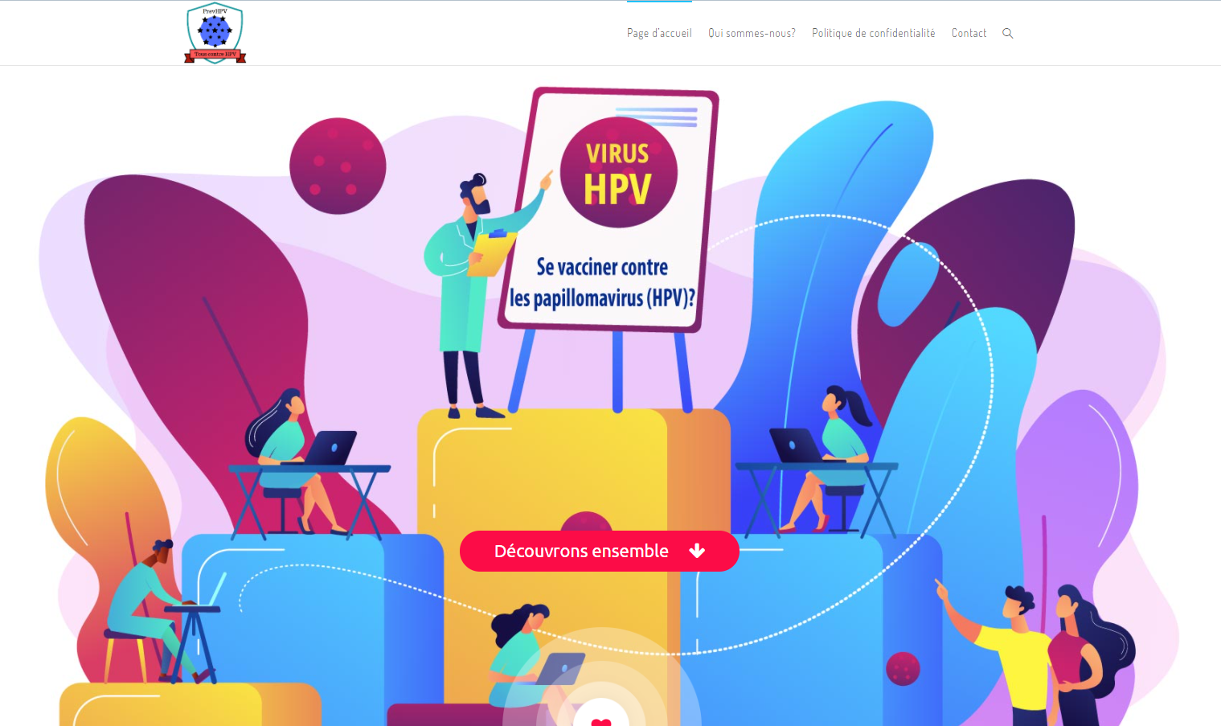
Merci pour votre attention
M3
MG
www.soshpv.fr
www.soshpv.fr/formation-mg
s.bruel@univ-st-etienne.fr
Notes:
Avant de vous laisser découvrir les jeux de rôle, je vous laisse les liens pour retrouver l’outil d’aide à la décision et les vidéos réalisées dans le cadre de la formation.
Je vous remercie pour votre attention

